Slide 1
UPISI U SREDNJE ŠKOLE
OŠ NIKOLE TESLE
Roditeljski sastanak, 2.6.2016.

Slide 2
Gdje pronaći informacije o upisima u SŠ?
1. PRAVILNIK O ELEMENTIMA I KRITERIJIMA ZA IZBOR KANDIDATA ZA UPIS U I. RAZRED SREDNJE ŠKOLE kojim se utvrđuju kriteriji za izbor kandidata za upis u I. razred srednje škole
  Unutar pravilnika nalazi se Popis predmeta posebno važnih za upis
2. ODLUKA O UPISU UČENIKA U I. RAZRED SREDNJE ŠKOLE - postupak i način upisa učenika, broj upisnih mjesta, rokovi za prijavu i upis
3. BROŠURA O UPISIMA U SREDNJU ŠKOLU
4. JEDINSTVENI POPIS ZDRAVSTVENIH KONTRAINDIKACIJA SREDNJOŠKOLSKIH OBRAZOVNIH PROGRAMA u svrhu upisa u I. razred srednje škole (web stranice MZOS)
5. NATJEČAJ ZA UPIS – objavljen na web stranicama pojedinih škola
PRIJAVA KANDIDATA U SUSTAV: www.upisi.hr

Slide 3
Odluka o upisu učenika u I. razred srednje škole u školskoj godini 2016./2017.
- broj upisnih mjesta
- upisni rokovi, uvjeti i postupci
NISpuSŠ = Nacionalni informacijski sustav prijava i upisa u srednje škole
= www.upisi.hr

Slide 4
LJETNI UPISNI ROK

Slide 5
ODJELI ZA SPORTAŠE

Slide 6
UČENICI S RJEŠENJIMA O PRIMJERENOM OBLIKU ŠKOLOVANJA

Slide 7
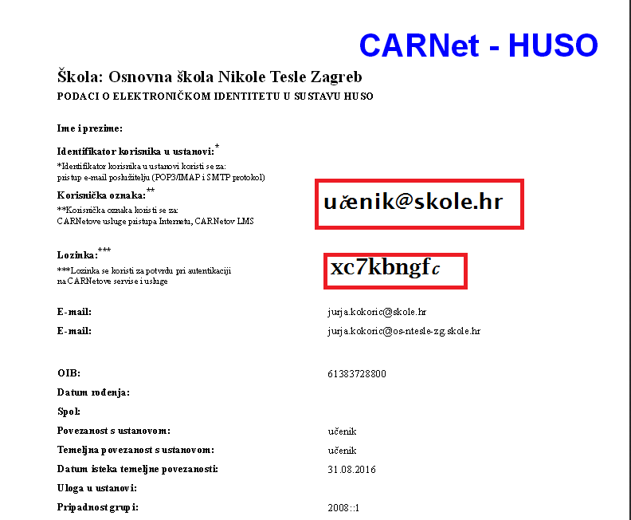
REDOVAN UPIS
- testiranje lozinka
- provjera podataka i ocjena
ADMINISTRATOR- pedagoginja

Slide 8
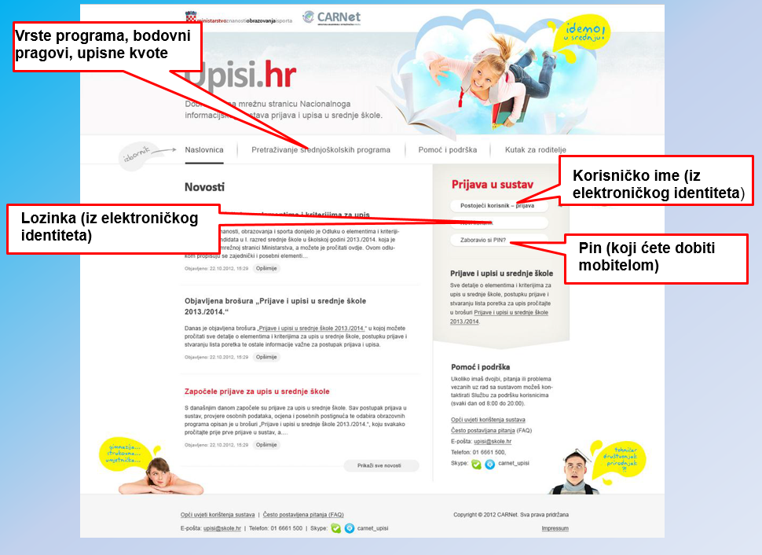
www.upisi.hr

Slide 9
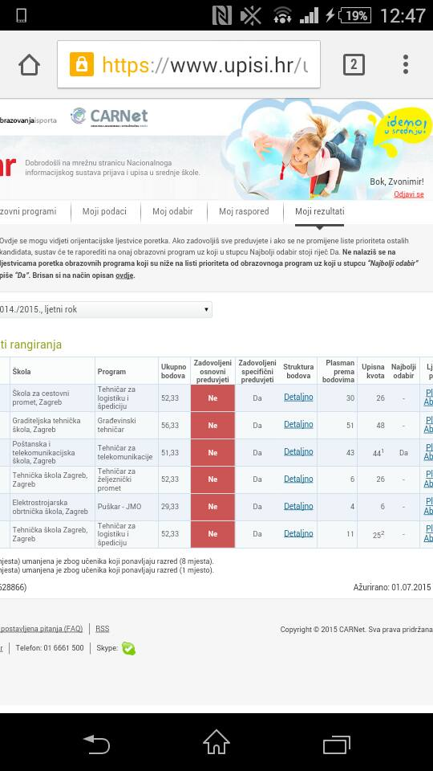
POČETAK PRIJAVA OBRAZOVNIH PROGRAMA: 27.6.2016.
svaki učenik može prijaviti najviše 6 programa obrazovanja
PROGRAM (smjer) ≠ ŠKOLA (ustanova)

Slide 10
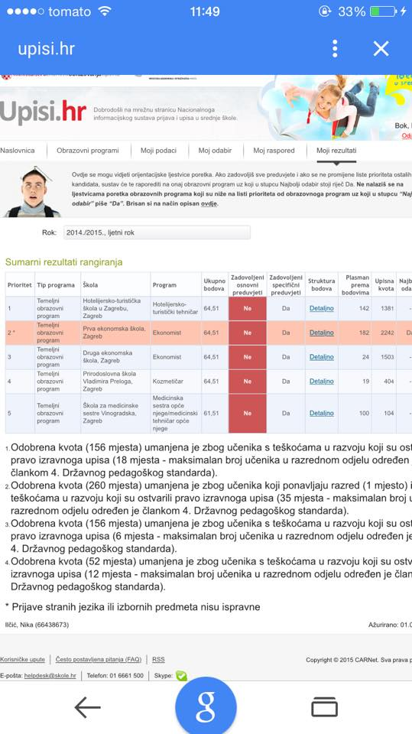
Pri unosu škola potrebno je odabrati strani jezik te izborni predmet
(npr. vjeronauk, etika...).

Slide 11
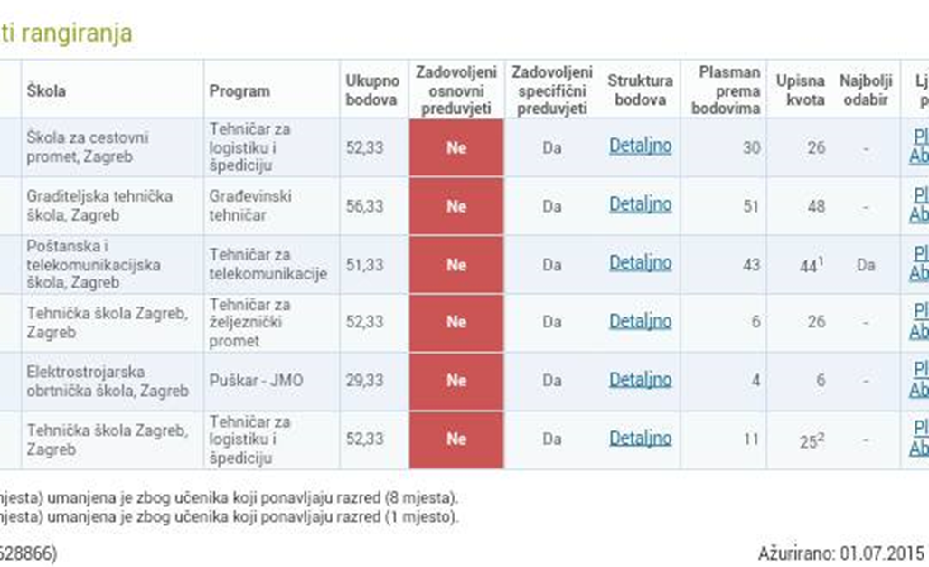
Škole se rangiraju po željama upisa.
Na prvo mjesto staviti školu koju učenik najviše želi upisati.
Na dan zaključavanja sustav upisuje učenika u školu najboljeg odabira.

Slide 12
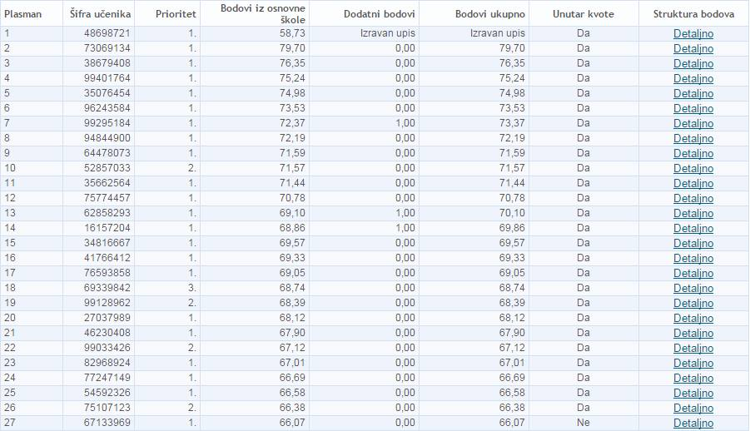
Rang liste
Promjene u rang listama su česte jer učenici znaju mijenjati redoslijed škola te mijenjaju škole koje žele upisati.
Važno je barem nekoliko puta tjedno pogledati kako stojite na listama.

Slide 13
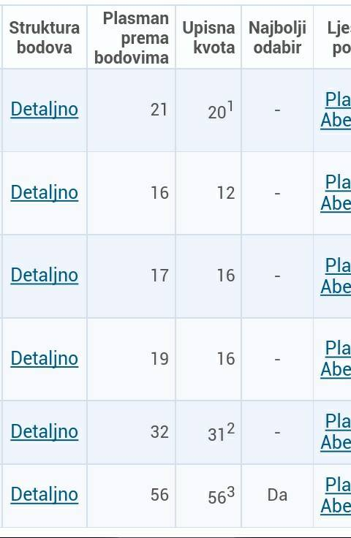
Ako je situacija ovakva, promijenite škole na vrijeme.

Slide 14
DODATNI BODOVI
– rok za dostavu: 27.6.2016. (pon)
- priznaje se isključivo jedno (najpovoljnije pravo)
PRAVO | BODOVI | DOKUMENT
zdravstvene teškoće | 1 bod | Stručno mišljenje za profesionalno usmjeravanje HZZ-a
živi uz jednog i/ili oba roditelja s dugotrajnom teškom bolesti |  | Liječničku potvrdu o dugotrajnoj težoj bolesti
živi uz oba roditelja koji se smatraju dugotrajno nezaposlenim osobama |  | Potvrda HZZ-a
živi uz samohranog roditelja koji je korisnik socijalne skrbi |  | Potvrda o korištenju socijalne pomoći i pravu samohranog roditelja – CSS ili GZG
jedan roditelj preminuo |  | Isprava iz matice umrlih ili smrtni list
dijete bez roditelja ili odgovarajuće roditeljske skrbi |  | Potvrda CSS
kandidati pripadnici romske nacionalne manjine | 2 boda | preporuka Vijeća romske nacionalne manjine, odnosno registrirane romske udruge
državni službenici- školovanje u inozemstvu (najmanje dva od posljednja četiriju razreda) | Izravan upis | dokaz o boravku u inozemstvu, trajanju školovanja i razlozima boravka

Slide 15
DODATNE PROVJERE
Škole mogu provoditi provjere posebnih znanja iz nastavnih predmeta
Vrednovanje darovitosti kandidata radi upisa u glazbene i umjetničke škole
PRIJAVITI DO: 28.6.2016.
Provođenje provjera i unos u NISpuSŠ:
29.6.-5.7.2016.

Slide 16
ZAVRŠETAK PRIGOVORA: 5.7.2016.
prigovori na osobne podatke, ocjene, natjecanja, dodatne bodove
natjecanja – upisuju se izravno u NISpuSŠ

Slide 17
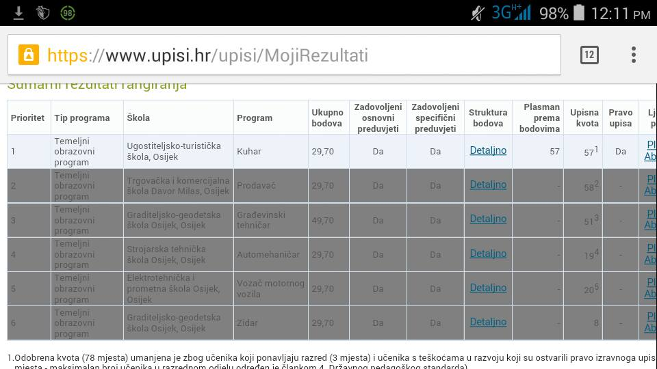
6.7.2016. ZAKLJUČAVANJE ODABIRA
- dijete može upisati samo školu koja mu je u trenutku zaključavanja bila najbolji odabir

Slide 18
ISPIS PRIJAVNICA: 6.7.-8.7.2016.
PRIJAVNICA (ispisuje OŠ, ostaje u OŠ) ≠ UPISNICA (ispisuju učenici i nose u SŠ)
RODITELJSKI SASTANAK: 7.7.2016. u 18 sati
Prijavnice ispisuje škola – potpisuju RODITELJ i UČENIK
Čuvaju se u školi
OBJAVA KONAČINIH LJESTVICA PORETKA: 11.7.2016.

Slide 19
UPISI U SREDNJE ŠKOLE:
11.-15.7.2016.
DOSTAVA DOKUMENTACIJE U SREDNJU ŠKOLU :
    UPISNICA – ispisuje se iz NISpuSŠ-a – potpisuju roditelj i učenik
    dokumenti kojima se ostvaruje pravo na dodatne bodove - ukoliko ih kandidat ima
    potvrda ŠKOLSKE MEDICINE
    liječnička svjedodžba MEDICINE RADA
    ugovor o naukovanju
vrijedi za sve srednje škole
samo za srednje škole koje to traže

Slide 20
UGOVOR O NAUKOVANJU
POPIS LICENCIRANIH OBRTNIKA: Ministarstvo poduzetništva i obrta - www.minpo.hr
ugovor se sklapa između obrtnika i roditelja učenika
u 4 primjerka
obrazac se kupuje u Narodnim novinama
prilaže se s dokumentacijom na upisu u srednju školu

Slide 21
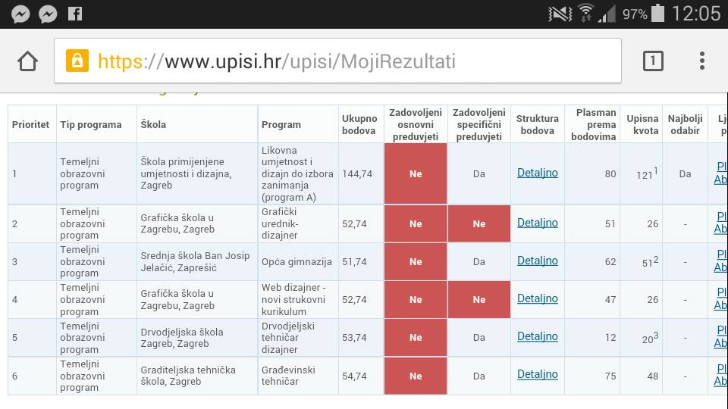
Neke škole imaju posebne preduvjete

Slide 22
ZDRAVSTVENE POTVRDE
www.mzos.hr - Jedinstveni popis zdravstvenih zahtjeva srednjoškolskih obrazovnih programa za upise u 1. razred srednje škole
Potvrda ŠKOLSKE MEDICINE (prva potvrda je besplatna, ostale 50kn)
    dr.med. MIRNA ĐANIĆ KOJIĆ, Golikova 34a
      23.6. - 10.7.2016.
      parne datume: 8:00 – 13:00 sati, neparne datume: 13:30 – 19:00 sati
    17., 20. i 21.6.2016. godišnji odmor - zamjena:
      DZ ŠPANSKO, Trg I. Kukuljevića bb, tel: 3895 240 dr. Mihok Diana,
      parne datume poslijepodne, neparne ujutro
Liječnička svjedodžba MEDICINE RADA
    naplaćuje se, u odgovarajućim institucijama
    prije pregleda podići kod školske medicine (dr. Đanić Kojić, DZ Voltino) ISPIS SISTEMATSKOG PREGLEDA !!!

Slide 23
SRETNO ☺

